Slide 1





Nhóm 5
Tìm Hiểu về Suricata
Đinh Quang Hưng B22DCCN407
Nguyễn Như Duy B22DCCN153
Nguyễn Đăng Trường B22DCCN882
Hoàng Minh Tuấn B22DCCN753
Phạm Trung Kiên B22DCCN43

Slide 2


Chương trình
1.
GIỚI THIỆU TỔNG QUAN VỀ HỆ THỐNG IDS/IPS VÀ HỆ THỐNG SURICATA
2.
TÌM HIỂU VỀ KIẾN TRÚC
3.
HƯỚNG DẪN CÀI ĐẶT TRÊN UBUNTU
4.
TẠO LUẬT PHÁT HIỆN TẤN CÔNG TRONG SURICATA
5.
KỊCH BẢN

Slide 3

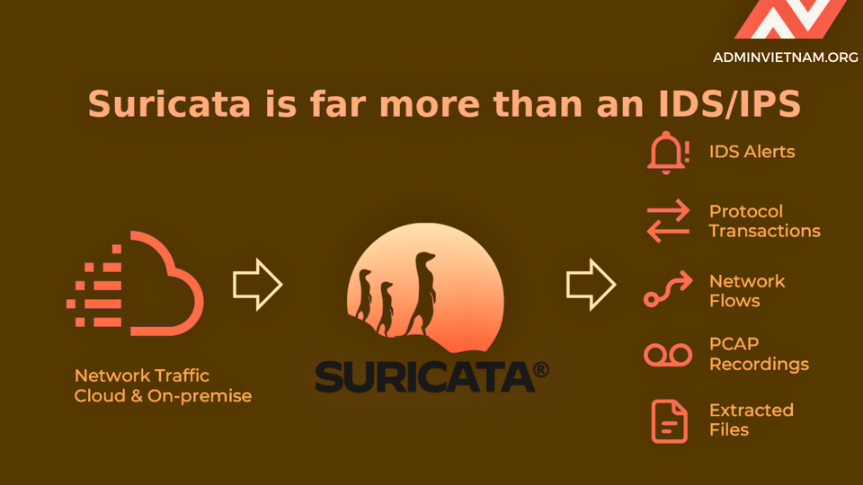
CHƯƠNG 1. GIỚI THIỆU TỔNG QUAN VỀ HỆ THỐNG IDS/IPS VÀ HỆ THỐNG SURICATA
1.1. Định nghĩa Suricata
Suricata là một công cụ giám sát an ninh mạng, hệ thống phát hiện và ngăn chặn xâm nhập (IDS/IPS) hiệu suất cao.
1.2. Giới thiệu tổng quan về IDS/IPS
IDS và IPS là hai công nghệ quan trọng trong bảo mật mạng, giúp phát hiện và bảo vệ hệ thống khỏi các cuộc tấn công mạng.

Slide 4
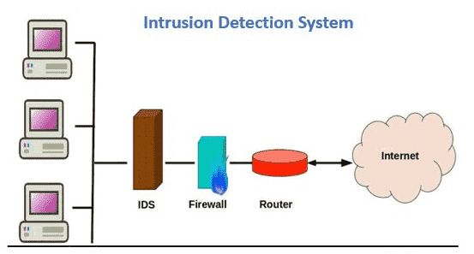

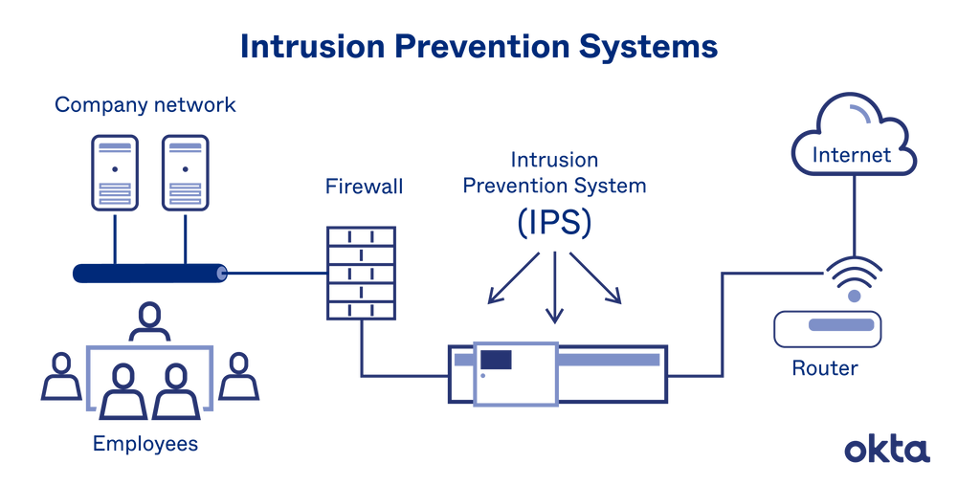
IDS (Intrusion Detection System): Hệ thống giám sát lưu lượng mạng hoặc các sự kiện trên hệ thống để phát hiện các hoạt động bất thường hoặc có dấu hiệu tấn công. IDS chỉ cảnh báo mà không can thiệp trực tiếp vào lưu lượng mạng
IPS (Intrusion Prevention System): Là một phiên bản nâng cao của IDS, không chỉ phát hiện mà còn ngăn chặn các mối đe dọa bằng cách chặn hoặc vô hiệu hóa lưu lượng mạng độc hại trước khi nó gây hại

Slide 5
1.2.2. Vai trò của IDS/IPS trong bảo mật mạng
IDS/IPS đóng vai trò quan trọng trong việc bảo vệ hệ thống mạng khỏi các mối đe dọa an ninh như :
1.Phát hiện tấn công mạng: Xác định các hành vi đáng ngờ, chẳng hạn như quét cổng, tấn công từ chối dịch vụ (DDoS), khai thác lỗ hổng, v.v.
2.Giảm thiểu rủi ro bảo mật: Giúp tổ chức kịp thời phát hiện và phản ứng với các sự cố bảo mật.
3.Hỗ trợ tuân thủ bảo mật: Nhiều tổ chức phải triển khai IDS/IPS để tuân thủ các quy định như PCI-DSS, HIPAA.
4.Bảo vệ dữ liệu quan trọng: Ngăn chặn các cuộc tấn công nhằm vào dữ liệu nhạy cảm, tránh rò rỉ hoặc mất mát thông tin
5.Giám sát và phân tích lưu lượng mạng: Giúp quản trị viên mạng theo dõi hoạt động bất thường và điều tra các sự cố bảo mật.

Slide 6
1.2.3 Sự khác biệt giữa IDS và IPS
Tiêu chí | IDS(Intrusion Detection System) | IPS (Intrusion Prevention System)
Chức năng chính | Phát hiện và cảnh báo về các mối đe dọa | Phát hiện và chủ động ngăn chặn các mối đe dọa
Tác động đến lưu lượng mạng | Không làm gián đoạn lưu lượng, chỉ giám sát và ghi nhận | Có thể chặn hoặc thay đổi lưu lượng để ngăn chặn tấn công
Vị trí triển khai | Thường được đặt sau tường lửa để giám sát lưu lượng mạng | Thường được đặt giữa tường lửa và hệ thống mạng để kiểm soát lưu lượng
Khả năng phản ứng | Chỉ gửi cảnh báo cho quản trị viên khi phát hiện mối đe dọa | Chủ động chặn lưu lượng độc hại ngay khi phát hiện
Mức độ can thiệp | Thụ động (chỉ giám sát) | Chủ động (có thể chặn hoặc sửa đổi gói tin)

Slide 7
1.3. Đặc điểm nổi bật của Suricata
Suricata là một hệ thống phát hiện và ngăn chặn xâm nhập mạng (IDS/IPS) mã nguồn mở, được thiết kế để phân tích lưu lượng mạng theo thời gian thực và phát hiện các mối đe dọa bảo mật bằng cách sử dụng các tập luật (rule-based detection). Đây là một trong những công cụ bảo mật hàng đầu, hỗ trợ bảo vệ hệ thống khỏi các cuộc tấn công mạng nguy hiểm
1.3.1. Hỗ trợ phân tích lưu lượng mạng theo thời gian thực
Giám sát và kiểm tra gói tin tốc độ cao
Suricata có thể xử lý lưu lượng mạng tốc độ cao nhờ vào kiến trúc đa luồng (multi-threading), giúp tận dụng tối đa tài nguyên phần cứng như CPU và RAM.

Slide 8
Hỗ trợ nhiều giao thức mạng
Suricata có thể phân tích và hiểu được nhiều loại giao thức, từ các giao thức cơ bản đến nâng cao:
Bao gồm các giao thức như TCP, UDP, ICMP, HTTP, HTTPS, DNS, FTP, SMB, SSH,...
Khả năng phân tích sâu gói tin (Deep Packet Inspection – DPI):
Cho phép kiểm tra nội dung bên trong gói tin để phát hiện hành vi đáng ngờ, mã độc hoặc các khai thác lỗ hổng.
Có thể nhận biết lưu lượng mã hóa hoặc bị giả mạo, giúp phát hiện những mối đe dọa tinh vi ẩn sâu trong lớp dữ liệu ứng dụng.

Slide 9
Kết hợp với các công cụ giám sát khác
Suricata hỗ trợ tích hợp linh hoạt với các công cụ giám sát và phân tích bảo mật khác, giúp quản trị viên dễ dàng vận hành và theo dõi:
- Tích hợp với ELK Stack (Elasticsearch, Logstash, Kibana):
- Thu thập và xử lý log theo thời gian thực.
- Hiển thị dữ liệu bảo mật thông qua các biểu đồ, bảng điều khiển (dashboard) sinh động và trực quan.
Kết hợp với Zeek (trước đây là Bro IDS):
- Suricata phát hiện dựa trên mẫu (signature-based), còn Zeek cung cấp phân tích hành vi mạng dựa trên ngữ cảnh và các mẫu bất thường (anomaly-based).
- Khi kết hợp, quản trị viên có góc nhìn toàn diện hơn về các sự kiện mạng và nguy cơ bảo mật tiềm ẩn.

Slide 10
1.3.2 Phát hiện các mối đe dọa bảo mật dựa trên tập luật
Suricata sử dụng cơ chế phát hiện dựa trên tập luật, tương tự như Snort, nhưng có những cải tiến vượt trội.
1.3.2.1 Sử dụng tập luật mạnh mẽ
Một trong những điểm mạnh nổi bật của Suricata là khả năng hỗ trợ và sử dụng các tập luật phát hiện mối đe dọa bảo mật phong phú, giúp phát hiện và phản ứng với các kiểu tấn công đa dạng và liên tục cập nhật.
1.3.2.2 Phát hiện các kiểu tấn công phổ biến
Suricata có thể phát hiện các mối đe dọa bảo mật như:
· Tấn công từ chối dịch vụ (DDoS)
· Khai thác lỗ hổng (Exploit Attempt Detection)
· Tấn công brute-force (đoán mật khẩu)
· Tấn công SQL Injection, Cross-Site Scripting (XSS)
Phát hiện phần mềm độc hại và botnet

Slide 11
1.3.2.3 Hỗ trợ Signature-Based và Anomaly-Based Detection
Signature-Based Detection: Sử dụng tập luật có sẵn để so khớp với các mẫu tấn công đã biết.
Anomaly-Based Detection: Phát hiện các hành vi bất thường dựa trên phân tích hành vi mạng.
1.3.3. Giúp bảo vệ hệ thống trước các cuộc tấn công mạng
Suricata không chỉ phát hiện mà còn có khả năng ngăn chặn các cuộc tấn công, giúp bảo vệ hệ thống mạng một cách hiệu quả.

Slide 12
1.3.3.1. Chế độ hoạt động linh hoạt
Suricata có thể hoạt động ở các chế độ sau:
· IDS Mode (Intrusion Detection System): Giám sát và ghi nhận các cuộc tấn công mà không can thiệp vào lưu lượng mạng.
· IPS Mode (Intrusion Prevention System): Chủ động chặn lưu lượng mạng độc hại bằng cách chặn gói tin hoặc ngắt kết nối.
· NSM Mode (Network Security Monitoring): Thu thập thông tin chi tiết về lưu lượng mạng để phân tích chuyên sâu.
1.3.2.1. Hỗ trợ ngăn chặn theo thời gian thực
Suricata không chỉ dừng lại ở vai trò phát hiện mối đe dọa như một IDS (Intrusion Detection System), mà còn có thể hoạt động như một IPS (Intrusion Prevention System) với khả năng phản ứng ngay lập tức khi phát hiện hành vi bất thường.
1.3.3.3 Bảo vệ đa lớp
Suricata có thể được triển khai trong nhiều lớp bảo vệ khác nhau của hệ thống mạng, góp phần xây dựng kiến trúc phòng thủ nhiều tầng (defense-in-depth)

Slide 13
1.4. Ứng dụng thực tế của Suricata
Suricata không chỉ là một công cụ IDS/IPS mạnh mẽ, mà còn có nhiều ứng dụng thực tế giúp bảo vệ hệ thống mạng doanh nghiệp khỏi các cuộc tấn công, hỗ trợ phân tích forensic, tích hợp với hệ thống giám sát log như ELK stack, và có thể triển khai trên nền tảng cloud như AWS, Azure, GCP.
1.4.1 Bảo vệ hệ thống mạng doanh nghiệp khỏi các cuộc tấn công :
Chống tấn công DDoS (Distributed Denial of Service)
Phát hiện và ngăn chặn malware
Ngăn chặn tấn công brute force

Slide 14
1.4.2. Hỗ trợ phân tích forensic
Lưu trữ và phân tích gói tin để điều tra sự cố
Xác định nguồn gốc tấn công
Phân tích lưu lượng mã hóa (Encrypted Traffic Analysis - ETA)
1.4.3. Tích hợp với ELK Stack (Elasticsearch, Logstash, Kibana)
Suricata có thể tích hợp với ELK Stack để lưu trữ, phân tích và trực quan hóa dữ liệu bảo mật.
Elasticsearch: Lưu trữ log sự kiện
Logstash: Xử lý và chuẩn hóa dữ liệu
Kibana: Trực quan hóa dữ liệu

Slide 15
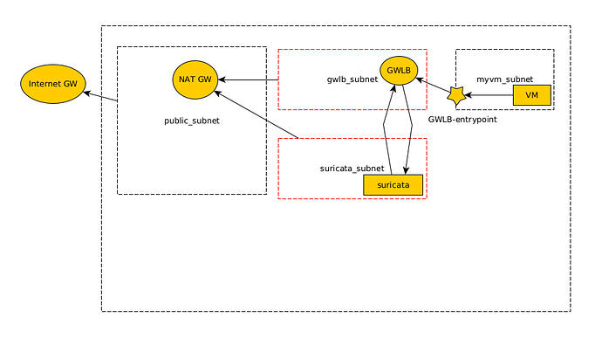
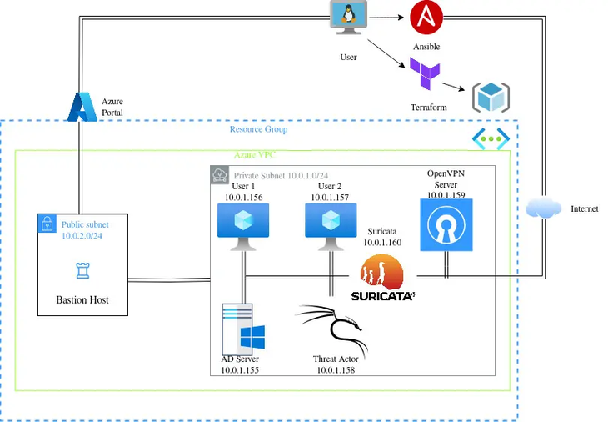
1.4.4. Triển khai trên Cloud (AWS, Azure, GCP)
Suricata có thể triển khai trên các nền tảng điện toán đám mây để bảo vệ hệ thống khỏi các mối đe dọa mạng.
AWS (Amazon Web Services)
Azure (Microsoft Azure)
GCP (Google Cloud Platform)

Slide 16
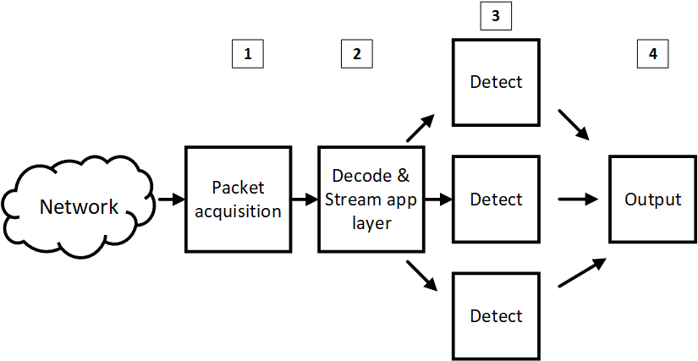
CHƯƠNG 2. Tìm hiểu về Kiến Trúc của Suricata
Phân tích chi tiết Kiến trúc của Suricata
Thu thập gói tin (Packet Acquisition):
Thành phần Thu thập gói tin (Packet Acquisition) đóng vai trò là cửa ngõ đầu tiên trong kiến trúc của Suricata, chịu trách nhiệm chính trong việc nhận dữ liệu thô từ card mạng để sau đó chuyển đến các giai đoạn phân tích tiếp theo.Để thực hiện nhiệm vụ này, Suricata sử dụng một loạt các thư viện khác nhau, cho phép nó tương tác với phần cứng mạng và hệ điều hành một cách hiệu quả

Slide 17
Giải mã gói tin (Packet Decoder)
Sau khi các gói tin được thu thập, giai đoạn tiếp theo trong kiến trúc của Suricata là Giải mã gói tin (Packet Decoder).Quy trình giải mã bắt đầu bằng việc phân tích các gói tin theo mô hình OSI (Open Systems Interconnection), từ tầng vật lý đến tầng ứng dụng.
Bộ giải mã sẽ xác định và phân tách các lớp khác nhau của gói tin. Đối với mỗi lớp, bộ giải mã sẽ giải mã các tiêu đề và dữ liệu tương ứng, cho phép Suricata hiểu được thông tin chứa trong gói tin, bao gồm địa chỉ nguồn và đích, cổng, giao thức sử dụng và dữ liệu payload.
Chức năng chính của bộ giải mã là làm cho dữ liệu mạng thô trở nên có cấu trúc và dễ hiểu đối với các thành phần khác của Suricata, đặc biệt là Bộ máy phát hiện (Detection Engine). Bằng cách giải mã các giao thức mạng khác nhau, Suricata có thể kiểm tra sâu hơn vào nội dung của các gói tin để tìm kiếm các dấu hiệu của hoạt động độc hại hoặc bất thường.

Slide 18
Bộ máy phát hiện (Detection Engine)
Bộ máy phát hiện (Detection Engine) là trái tim của Suricata, nơi các gói tin đã được giải mã sẽ được so sánh với một tập hợp các quy tắc (rules) để xác định xem có bất kỳ hoạt động nào đáng ngờ hoặc độc hại hay không. Các quy tắc này, thường được gọi là signatures, định nghĩa các mẫu cụ thể của lưu lượng mạng hoặc các hành vi mà Suricata nên tìm kiếm.
Cơ chế hoạt động của bộ máy phát hiện bao gồm việc lấy thông tin đã được giải mã từ mỗi gói tin và đối chiếu nó với các điều kiện và mẫu được định nghĩa trong tập luật. Các quy tắc có thể dựa trên nhiều yếu tố khác nhau, bao gồm địa chỉ IP nguồn và đích, cổng, giao thức, và đặc biệt là nội dung của gói tin (payload).

Slide 19
Ghi log và cảnh báo (Logging & Alerting)
Suricata cung cấp khả năng ghi lại các sự kiện và cảnh báo dưới nhiều định dạng khác nhau, cho phép người dùng linh hoạt lựa chọn định dạng phù hợp với nhu cầu phân tích và tích hợp với các hệ thống khác. Các định dạng log chính mà Suricata hỗ trợ bao gồm:
EVE JSON (Extensible Event Format JSON)
Syslog
Unified2
PCAP (Packet Capture)
Fast.log
Việc cấu hình các tùy chọn ghi log được thực hiện thông qua file cấu hình chính của Suricata là suricata.yaml. Trong file này, người dùng có thể chỉ định định dạng log mong muốn, vị trí lưu trữ các tập tin log, cũng như các tùy chọn cấu hình khác liên quan đến việc ghi log, chẳng hạn như bật/tắt các loại sự kiện cụ thể trong log EVE JSON.

Slide 20
Xử lý đầu ra (Output Processing)
Suricata cung cấp nhiều phương pháp để xử lý và xuất dữ liệu sau khi đã thu thập và phân tích lưu lượng mạng. Các phương pháp này bao gồm việc ghi log vào các tập tin theo nhiều định dạng khác nhau (như đã đề cập ở trên), gửi log đến hệ thống theo giao thức Syslog, và tích hợp trực tiếp với các công cụ phân tích khác.
Suricata sử dụng các output module (mô-đun đầu ra) để định cấu hình cách dữ liệu được xuất. Người dùng có thể tùy chỉnh các mô-đun này trong file cấu hình suricata.yaml để chỉ định định dạng, vị trí lưu trữ và các tùy chọn khác cho từng loại đầu ra.
Để tối ưu hóa hiệu suất, Suricata còn cung cấp khả năng cấu hình buffering đầu ra. Việc sử dụng bộ đệm có thể giúp giảm tải cho hệ thống bằng cách trì hoãn việc ghi dữ liệu ra đĩa hoặc gửi đi, tuy nhiên, cần cân nhắc đến nguy cơ mất dữ liệu nếu hệ thống gặp sự cố trước khi bộ đệm được xả.

Slide 21
CHƯƠNG 3. HƯỚNG DẪN CÀI ĐẶT TRÊN UBUNTU
Các yêu cầu hệ thống
Để cài đặt và chạy Suricata một cách hiệu quả trên hệ điều hành Ubuntu, hệ thống của bạn cần đáp ứng một số yêu cầu tối thiểu sau:
-Hệ điều hành: Cần có một máy tính hoặc máy ảo đang chạy một phiên bản Ubuntu được hỗ trợ. Các phiên bản Ubuntu mới hơn thường được khuyến nghị để đảm bảo khả năng tương thích tốt nhất và các bản cập nhật bảo mật mới nhất.
-Kết nối Internet: Một kết nối internet ổn định là cần thiết để tải xuống các gói cài đặt Suricata và các bộ luật (ruleset).
-Bộ nhớ RAM: Đối với môi trường production (sản xuất), nên có ít nhất 4-8GB RAM để Suricata có thể xử lý lưu lượng mạng một cách hiệu quả
-CPU: Tương tự như RAM, đối với môi trường production, nên có ít nhất 2 CPU cores để Suricata có thể tận dụng khả năng đa luồng của mình
-Dung lượng đĩa: Cần có đủ dung lượng đĩa để cài đặt Suricata và lưu trữ các tập tin log.

Slide 22
Hướng dẫn chi tiết các bước cài đặt Suricata trên Ubuntu
Cài đặt từ kho chính thức và PPA
Có hai phương pháp chính để cài đặt Suricata trên Ubuntu: cài đặt từ kho phần mềm chính thức của Ubuntu hoặc cài đặt từ kho PPA (Personal Package Archive) của OISF (Open Information Security Foundation)
Cài đặt từ kho chính thức: Phương pháp này đơn giản nhất và có thể được thực hiện bằng các lệnh sau :
sudo apt update
sudo apt install suricata -y
· Cài đặt từ PPA của OISF (khuyến nghị): Để cài đặt phiên bản ổn định mới nhất của Suricata, bạn nên sử dụng PPA của OISF. Các bước thực hiện như sau:

Slide 23
1.Cài đặt gói software-properties-common nếu nó chưa được cài đặt:
sudo apt-get install software-properties-common
2. Thêm kho PPA của OISF vào hệ thống:
sudo add-apt-repository ppa:oisf/suricata-stable
3.Cập nhật danh sách các gói phần mềm từ các kho:
sudo apt update
4.Cài đặt Suricata:
sudo apt-get install suricata

Slide 24
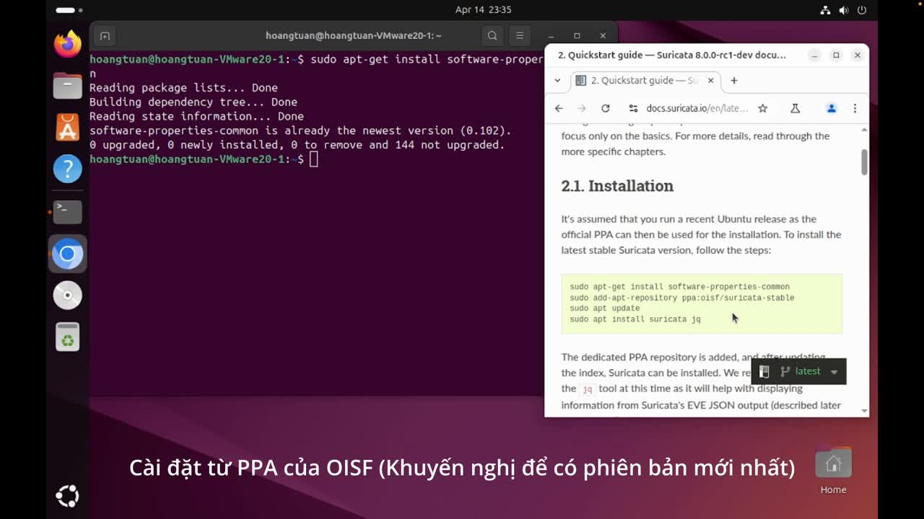

Slide 25
CHƯƠNG 4. TẠO LUẬT PHÁT HIỆN TẤN CÔNG TRONG SURICATA
1. SURICATA
Luật (Rule) trong Suricata giống như quy tắc trong đời sống, xác định điều kiện và hành động khi điều kiện đúng.
Ưu điểm nổi bật: người dùng có thể tự viết hoặc chỉnh sửa luật để phù hợp với hệ thống mạng của mình.
Không cần phụ thuộc vào nhà cung cấp bên ngoài khi xuất hiện lỗ hổng hay phương pháp tấn công mới.
Có thể viết luật riêng dựa trên lưu lượng mạng bất thường để phản ứng nhanh hơn.
Cấu trúc luật trong Suricata gồm 2 phần:
Rule Header: chứa hành động (rule action), giao thức, IP nguồn, IP đích, subnetmask, port nguồn và port đích.
Rule Options: chứa thông điệp cảnh báo và thông tin kiểm tra các phần của gói tin.

Slide 26
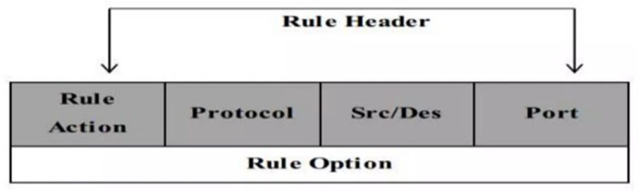
2. Rule header

Slide 27
2.1 Rule action
Phần Header chứa thông tin xác định: ai, ở đâu, cái gì của gói tin và hành động cần làm nếu điều kiện trong luật đúng.
Rule action là mục đầu tiên trong luật, cho biết Suricata phải làm gì với gói tin phù hợp.
Có 4 hành động mặc định trong Suricata:
Pass: nếu khớp, dừng quét và bỏ qua tất cả luật phía sau cho gói tin này.
Drop: nếu khớp, gói tin bị hủy và không được truyền đi.
Reject: gói tin bị bỏ qua cả bên gửi và nhận, đồng thời tạo cảnh báo.
Alert: tạo cảnh báo khi khớp, xử lý gói tin như không hợp lệ.

Slide 28
2.2 Protocol
Trường protocol trong luật xác định giao thức mà gói tin sử dụng.
Các giao thức được Suricata hỗ trợ phân tích gồm:
TLS, SSH, SMTP, IMAP, MSN, SMB
TCP, UDP, ICMP, IP, DNS
Suricata dùng các giao thức này để phân tích hành vi bất thường trong lưu lượng mạng.

Slide 29
2.3 IP Address
Trường địa chỉ IP dùng để xác định nơi gửi và nơi nhận của gói tin.
Địa chỉ IP có thể là một máy đơn hoặc một lớp mạng.
Từ khóa any đại diện cho mọi địa chỉ IP.
Cú pháp địa chỉ IP: ip_address/netmask
/32: một máy đơn
/24: lớp mạng C
/16: lớp mạng B
Ví dụ: 192.168.1.0/24 là dải IP từ 192.168.1.1 đến 192.168.1.255
Trong luật Suricata có địa chỉ IP nguồn và địa chỉ IP đích, phân biệt bằng ký hiệu →.
Có thể dùng toán tử phủ định ! để bỏ qua kiểm tra địa chỉ IP.
Có thể định nghĩa danh sách IP bằng cách ngăn cách các địa chỉ bằng dấu phẩy , .

Slide 30
2.4 Port
Port có thể được định nghĩa theo nhiều cách trong luật Suricata:
any: chấp nhận bất kỳ port nào.
Cố định: chỉ định một port cụ thể (ví dụ: 80 cho HTTP, 22 cho SSH).
Toán tử phủ định !: dùng để loại trừ một port nhất định.
Dải port: có thể khai báo một dải các port cần kiểm tra.
Ví dụ:
·Alert UDP any any → 192.168.1.0/24 1:1024 - port bất kỳ tới dãy port từ 1 – 1024.
·Alert UDP any any→ 192.168.1.0/24 :6000 - port bất kỳ tới dãy port nhỏ hơn 6000.
·Alert UDP any any → 192.168.1.0/24 !6000:6010 - port bất kỳ tới bất kỳ port nào bỏ qua dãy port từ 6000 – 6010.

Slide 31
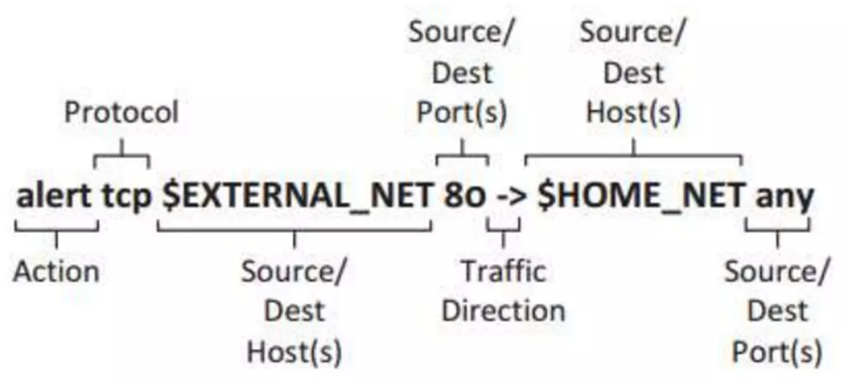
2.5 Điều hướng
Toán tử →:
Xác định địa chỉ và port nguồn ở bên trái.
Địa chỉ và port đích ở bên phải.
Toán tử <>:
Xem địa chỉ/port nguồn và đích là như nhau.
Dùng để phân tích hai chiều của một phiên giao tiếp (bắt và ghi nhận cả hai phía).
Ví dụ:
Alert TCP !192.168.1.0/24 any <> 192.168.1.0/24 23

Slide 32
3. Rule Option
Rule options là phần trung tâm của việc phát hiện xâm nhập.
Nằm sau Rule Header, được bọc trong dấu ngoặc đơn ().
Các rule option được phân cách bởi dấu ;, phần đối số tách ra bằng dấu :.
Có 4 loại rule options chính:
General: Cung cấp thông tin về luật, không ảnh hưởng đến việc phát hiện.
Payload: Liên quan đến dữ liệu tải của gói tin.
Non-payload: Tùy chọn liên quan đến phần header của gói tin (không phải payload).
Post-detection: Các tùy chọn kích hoạt hành động sau khi luật được khớp.

Slide 33
3.1 General
msg (Message):
Dùng để hiển thị thông tin mô tả và cảnh báo về signature.
Thường viết bằng chữ in hoa.
Cú pháp: msg:"Nội dung thông báo";
sid (Signature ID):
Là định danh duy nhất cho mỗi luật.
Bắt đầu bằng số.
Cú pháp: sid:123;
rev (Revision):
Thể hiện phiên bản của signature.
Mỗi lần sửa đổi signature, số rev phải tăng lên.
Cú pháp: rev:123;

Slide 34
reference:
Cung cấp đường dẫn hoặc thông tin tham khảo liên quan đến signature.
Có thể có nhiều reference trong một rule.
Ví dụ cú pháp: reference:url,www.info.nl;
Classtype: Cung cấp thông tin về phân loại các lớp quy tắc và cảnh báo.
Mỗi lớp bao gồm: Tên ngắn gọn, Tên đầy đủ, Mức độ ưu tiên.
Priority:
Xác định mức độ ưu tiên của mỗi signature.
Giá trị ưu tiên từ 1 đến 255, nhưng thường dùng từ 1 đến 4.
Mức ưu tiên cao nhất là 1 và các signature có ưu tiên cao hơn sẽ được kiểm tra trước.
Cú pháp: priority: 1;
Metadata:
Suricata bỏ qua mọi nội dung sau từ khóa metadata.
Cú pháp: metadata:........;

Slide 35
3.2 Payload
Content:
Dùng để chỉ định nội dung cần tìm trong signature.
Nội dung được đặt giữa 2 dấu nháy kép.
Có thể là các ký tự thường, ký tự hoa, ký tự đặc biệt, hoặc mã hexa (đặt trong 2 dấu gạch dọc).
Cú pháp: content: "..."
Nocase:
Dùng để bỏ qua sự phân biệt chữ hoa và chữ thường.
Đặt sau nội dung cần chỉnh sửa.
Ví dụ: content: "abC"; nocase;
Depth:
Chỉ định số byte từ đầu payload cần kiểm tra.
Đặt sau nội dung cần kiểm tra.
Ví dụ: content: "abc"; depth: 3;
Offset:
Chỉ độ lệch byte trong payload cần kiểm tra.
Ví dụ: content: "def"; offset: 3;

Slide 36
Distance:
Xác định khoảng cách giữa các nội dung cần kiểm tra trong payload.
Có thể có giá trị âm.
Ví dụ: content: "abc"; content: "efg"; distance: 1;
Within:
Dùng cùng với distance để chỉ độ rộng các byte cần kiểm tra sau nội dung đã cho.
Ví dụ: content: "GET"; depth: 3; content: "download"; distance: 10; within: 9;
Dsize:
Dùng để tìm payload có độ dài bất kỳ.
Cú pháp: dsize:min<>max;
Rpc (Remote Procedure Call):
Cho phép chương trình thực hiện thủ tục trên máy khác.
Cú pháp: rpc:<application number>, [<version number>|*], [<procedure number>|*];
Replace:
Dùng để thay đổi nội dung của payload và điều chỉnh lưu lượng mạng.
Áp dụng với gói dữ liệu cá nhân, tính toán lại checksum sau khi sửa đổi nội dung.

Slide 37
3.3 Non-Payload
3.3.1 IP
Ttl (Time to Live):
Dùng để kiểm tra thời gian sống (TTL) của một gói tin.
TTL xác định thời gian tối đa mà gói tin có thể tồn tại trên mạng.
Mỗi khi gói tin đi qua một hop/router, giá trị TTL giảm đi 1.
Nếu TTL bằng 0, gói tin sẽ bị hủy bỏ.
Cú pháp: ttl:<number>;
Ipopts (IP Options):
Cho phép xem và tùy chỉnh các tùy chọn khi thiết lập địa chỉ IP trong gói tin.
Các tùy chọn này phải được xác định khi bắt đầu một quy tắc.
Cung cấp các tùy chọn tùy chỉnh cho việc cấu hình gói tin IP.
Định dạng của 1 ipopts như sau:
Ipopts: <name>;

Slide 38










sameip: Kiểm tra xem địa chỉ IP nguồn và đích có trùng nhau không.
Cú pháp: sameip;
ip_proto: Lựa chọn giao thức bằng tên hoặc số (ICMP, TCP, UDP, GRE, ESP, AH, IPv6-ICMP).
Cú pháp: ip_proto:<number/name>;
id: Định danh cho các phân mảnh gói tin. Các mảnh của một gói tin có ID giống nhau.
Cú pháp: id:<number>;
geoip: Xác định địa chỉ nguồn và đích để gói tin lưu thông trên mạng.
fragbits: Kiểm tra các phân mảnh của gói tin, gồm các cơ chế như M, D, R, +, *, !.
Cú pháp: fragbits:[*+!]<[MDR]>;
fragoffset: Kiểm tra các giá trị thập phân của từng mảnh gói tin trong trường offset, có thể kết hợp với các tùy chọn fragment.
Cú pháp: fragoffset:[!\<\>]<number>;
Sử dụng các tài nguyên thiết kế này trong Bản thuyết trình Canva của bạn. Thiết kế vui vẻ!
Hãy xóa trang này trước khi trình bày.

Slide 39




3.3.2 TCP
Sed:
Số ngẫu nhiên được tạo ra ở cả bên nhận và bên gửi gói tin.
Theo dõi số thứ tự các gói tin trong quá trình truyền tải.
Mỗi gói tin có số seq riêng, tăng dần khi gói tin được truyền.
Ack:
Kiểm tra gói tin đã được nhận trong giao thức TCP.
ACK tăng lên tương ứng với số byte dữ liệu nhận thành công.
Giúp xác nhận việc truyền tải dữ liệu thành công.
Window:
Kiểm tra kích thước cửa sổ TCP.
Kiểm soát dòng dữ liệu, giúp bên nhận tránh bị tràn dữ liệu.
Kích thước cửa sổ có thể từ 2 đến 65.535 byte.
Sử dụng các tài nguyên thiết kế này trong Bản thuyết trình Canva của bạn. Thiết kế vui vẻ!
Hãy xóa trang này trước khi trình bày.

Slide 40





















3.3.3 ICMP
Itype:
Xác định loại ICMP qua các giá trị hoặc tên khác nhau.
Định dạng: itype:min<>max; hoặc itype:[<\>]<number>;
Icode:
Xác định mã của từng ICMP, giúp phân biệt các gói tin ICMP.
Định dạng: icode:min<>max; hoặc icode:[<\>]<number>;
Icmp_id:
Gói tin ICMP có giá trị ID, người nhận trả lại ID này để xác nhận kết nối với yêu cầu ICMP.
Định dạng: icmp_id:<number>;
Icmp_seq:
Kiểm tra số thứ tự của ICMP.
Định dạng: icmp_seq:<number>;
Sử dụng các tài nguyên thiết kế này trong Bản thuyết trình Canva của bạn. Thiết kế vui vẻ!
Hãy xóa trang này trước khi trình bày.
Sử dụng các tài nguyên thiết kế này trong Bản thuyết trình Canva của bạn. Thiết kế vui vẻ!
Hãy xóa trang này trước khi trình bày.

Slide 41
3.3.4 HTTP
http_method: Chỉ định phương thức HTTP (GET, POST, PUT, DELETE, v.v.) trong request.
http_uri / http_raw_uri: Xác định đường dẫn truy cập tài nguyên.
http_header: Hiển thị phương thức, địa chỉ truy cập và trạng thái kết nối.
http_cookie: Kiểm tra thông tin cookie được gửi từ client.
http_user_agent: Thể hiện trình duyệt hoặc ứng dụng client sử dụng (thuộc http_header).
http_client_body: Dữ liệu mà client gửi trong phần body của request.
http_stat_code: Mã trạng thái phản hồi từ server (ví dụ: 200, 404).
http_stat_msg: Thông điệp phản hồi từ server (ví dụ: OK, Not Found).
http_server_body: Nội dung phản hồi từ server gửi về client.
file_data: Xác định nội dung hoặc đường dẫn file được truyền trong kết nối.
Sử dụng các tài nguyên thiết kế này trong Bản thuyết trình Canva của bạn. Thiết kế vui vẻ!
Hãy xóa trang này trước khi trình bày.
Sử dụng các tài nguyên thiết kế này trong Bản thuyết trình Canva của bạn. Thiết kế vui vẻ!
Hãy xóa trang này trước khi trình bày.

Slide 42
3.3.5 Flow
Flowbits:
Dùng để theo dõi trạng thái trong luồng kết nối giữa các gói.
Các hành động:
set: Thiết lập một tên flowbit.
isset: Kiểm tra flowbit đã được thiết lập.
toggle: Đảo ngược trạng thái hiện tại của flowbit.
unset: Hủy flowbit đã được thiết lập.
isnotset: Kiểm tra flowbit chưa được thiết lập.
Flow:
Xác định hướng và trạng thái của luồng dữ liệu.
Dạng:
to_client, from_client, to_server, from_server.
Kèm theo: established (đã thiết lập) hoặc stateless (không trạng thái).
Sử dụng các tài nguyên thiết kế này trong Bản thuyết trình Canva của bạn. Thiết kế vui vẻ!
Hãy xóa trang này trước khi trình bày.
Sử dụng các tài nguyên thiết kế này trong Bản thuyết trình Canva của bạn. Thiết kế vui vẻ!
Hãy xóa trang này trước khi trình bày.

Slide 43
CHƯƠNG 5. Kịch bản
1. Chuẩn bị và cài đặt các công cụ cần thiết:
1.1 Chuẩn bị
Một máy Ubuntu (Máy mục tiêu): chạy dịch vụ Web, cơ sở dữ liệu MySQL và Suricata để giám sát và phát hiện tấn công. Cấu hình địa chỉ 1 IP tĩnh cho máy (VD: 192.168.198.132).
Một máy Ubuntu (Máy tấn công): Thực hiện các cuộc tấn công nhằm vào máy mục tiêu. Cấu hình địa chỉ 1 IP tĩnh cho máy (VD: 192.168.198.131).

Slide 44
1.2 Cài đặt các công cụ cần thiết:
Trên máy mục tiêu:
sudo apt update && sudo apt install -y suricata apache2 php libapache2-mod-php mysql-server php-mysql
sudo apt install -y hydra
Giải thích:
hydra: công cụ tấn công SSH
suricata: Hệ thống phát hiện xâm nhập (IDS).
Apache, PHP, MySQL: Dịch vụ web và cơ sở dữ liệu để mô phỏng tấn công SQL Injection.
Trên máy tấn công:
sudo apt update && sudo apt install -y hping3 sqlmap
sudo apt íntall hydra -y
hydra: Công cụ để thực hiện tấn công brute-force.
hping3: Công cụ tạo tấn công DdoS và UDP Flood.
sqlmap: Công cụ tự động hóa tấn công SQL Injection.
Sử dụng các tài nguyên thiết kế này trong Bản thuyết trình Canva của bạn. Thiết kế vui vẻ!
Hãy xóa trang này trước khi trình bày.
Sử dụng các tài nguyên thiết kế này trong Bản thuyết trình Canva của bạn. Thiết kế vui vẻ!
Hãy xóa trang này trước khi trình bày.

Slide 45
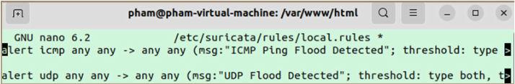
2. Tấn công UDP Flood
2.1 Mục tiêu
Mô phỏng một cuộc tấn công UDP Flood nhằm làm quá tải máy mục tiêu bằng cách gửi một lượng lớn gói tin UDP trong thời gian ngắn. Suricata sẽ được sử dụng để phát hiện và ghi lại log về hành vi tấn công này dựa trên ngưỡng lưu lượng được cấu hình trong luật.
Luật sử dụng:

Slide 46
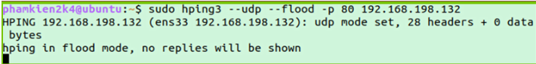
2.2 Mô tả cách demo
Bước 1: Trên máy tấn công chạy lệnh:
sudo hping3 --udp --flood -p 80 192.168.198.132
Giải thích:
sudo: Chạy lệnh với quyền quản trị cao nhất
hping3: Công cụ gửi gói tin mạng tùy chỉnh
--udp: Sử dụng giao thức UDP(User Datagram Protocol)
--flood: Chế độ gửi gói tin liên tục với tốc độ cao
-p 80: Nhắm tới cổng 80
192.168.198.132: Địa chỉ IP đích nhận gói tin

Slide 47
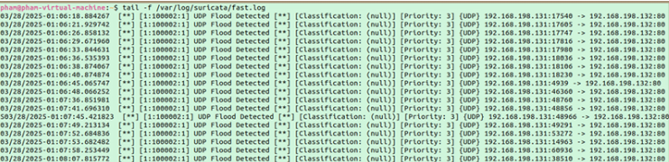
Bước 2: Kiểm tra log trên máy mục tiêu:
sudo tail -f /var/log/suricata/fast.log
Kết quả đạt được:
03/28/2025-01:08:07.815772 [**] [1:100002:1] UDP Flood Detected [**] [Classification: (null)] [Priority: 3] {UDP} 192.168.198.131:38510 -> 192.168.198.132:80
Giải thích log:
03/28/2025-01:08:07.815772: Thời gian phát hiện.
[1:1000002:1]: Mã sid:1000002 của luật.
UDP Flood Detected: Thông báo từ luật.
{UDP}: Giao thức được phát hiện.
192.168.198.131-> 192.168.198.132: Địa chỉ nguồn và đích cùng cổng ngẫu nhiên.
Sử dụng các tài nguyên thiết kế này trong Bản thuyết trình Canva của bạn. Thiết kế vui vẻ!
Hãy xóa trang này trước khi trình bày.
Sử dụng các tài nguyên thiết kế này trong Bản thuyết trình Canva của bạn. Thiết kế vui vẻ!
Hãy xóa trang này trước khi trình bày.

Slide 48
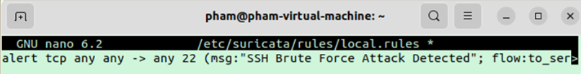
3. Tấn công SSH Brute Force
3.1 Mục tiêu:
Mô phỏng một cuộc tấn công SSH Brute Force nhằm dò tìm mật khẩu đăng nhập vào máy mục tiêu. Suricata sẽ được sử dụng để phát hiện và ghi lại log về hành vi tấn công này dựa trên ngưỡng số lần đăng nhập thất bại trong một khoảng thời gian ngắn.
Luật sử dụng:

Slide 49
alert tcp any any -> any 22 (msg:"SSH Brute Force Attack Detected"; flow:to_server,established; content:"SSH-"; depth:4; detection_filter:track by_src, count 5, seconds 10; sid:1000008;)
Phân tích luật:
alert tcp: Áp dụng cho giao thức TCP.
any any -> any 22: Phát hiện lưu lượng đi cổng 22 (SSH) từ bất kỳ nguồn nào.
msg: “SSH Brute Force Attack Detected”: Hiển thị cảnh báo khi phát hiện tấn công.
flow:to_server,established: Chỉ phát hiện khi có kết nối hợp lệ đến server.
content:"SSH-"; depth:4: Kiểm tra nội dung gói tin có chứa chuỗi "SSH-" trong 4 byte đầu tiên (đặc trưng của giao thức SSH).
detection_filter:track by_src, count 5, seconds 10: Phát hiện nếu có 5 lần thử kết nối SSH trong vòng 10 giây từ cùng một địa chỉ nguồn.
sid:1000008: Mã số của quy tắc.
Sử dụng các tài nguyên thiết kế này trong Bản thuyết trình Canva của bạn. Thiết kế vui vẻ!
Hãy xóa trang này trước khi trình bày.
Sử dụng các tài nguyên thiết kế này trong Bản thuyết trình Canva của bạn. Thiết kế vui vẻ!
Hãy xóa trang này trước khi trình bày.

Slide 50
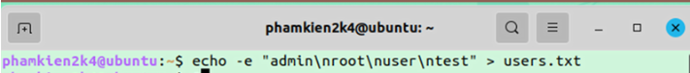
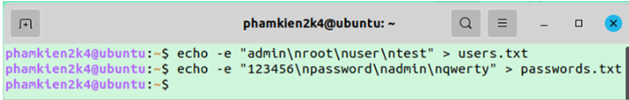
3.2 Mô tả cách demo
Bước 1: Chuẩn bị danh sách tên người dùng
Trên máy tấn công:
Tạo file chứa danh sách username:
echo -e "admin\nroot\nuser\ntest" > users.txt
Tạo file chứa danh sách mật khẩu:
echo -e "123456\npassword\nadmin\nqwerty" > passwords.txt

Slide 51
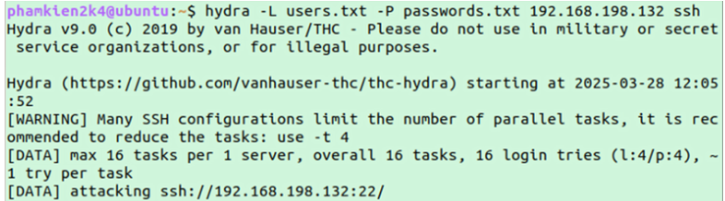
Bước 2: Thực hiện tấn công SSH Brute Force
Trên máy tấn công:
Dùng Hydra để thử nhiều user và mật khẩu:
hydra -L users.txt -P passwords.txt 192.168.198.132 ssh

Slide 52
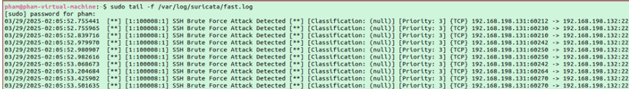
Bước 3: Kiểm tra log trên máy mục tiêu:
Xem log Suricata để kiểm tra cảnh báo:
sudo tail -f /var/log/suricata/fast.log
Kết quả đạt được:

Slide 53
4. Tấn công SQL Injection
4.1 Mục tiêu
Mô phỏng một cuộc tấn công SQL Injection nhằm vào trang đăng nhập (login.php) trên máy mục tiêu, sau đó sử dụng Suricata để phát hiện và ghi lại log về hành vi tấn công này. Cuộc tấn công sẽ khai thác lỗ hổng trong truy vấn SQL không được bảo vệ để bypass quá trình xác thực đăng nhập.

Slide 54
4.2 Cấu hình môi trường
4.2.1 Tạo cơ sở dữ liệu trên máy mục tiêu
CREATE DATABASE sql_injection_demo;
USE sql_injection_demo;
CREATE TABLE users (id INT AUTO_INCREMENT PRIMARY KEY, username VARCHAR(50), password VARCHAR(50));
INSERT INTO users (username, password) VALUES ('admin', 'admin123');
Giải thích:
Tạo cơ sở dữ liệu sql_injection_demo để mô phỏng hệ thống thực tế.
Tạo bảng users với các cột id, username, password.
Thêm một tài khoản hợp lệ (admin/admin123) để kiểm tra đăng nhập bình thường.
Sử dụng các tài nguyên thiết kế này trong Bản thuyết trình Canva của bạn. Thiết kế vui vẻ!
Hãy xóa trang này trước khi trình bày.
Sử dụng các tài nguyên thiết kế này trong Bản thuyết trình Canva của bạn. Thiết kế vui vẻ!
Hãy xóa trang này trước khi trình bày.

Slide 55
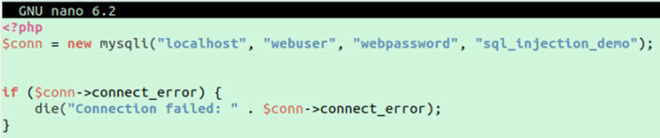
4.2.2 Tạo trang đăng nhập
Kết nối Database:
Tạo kết nối tới cơ sở dữ liệu MySQL
Sử dụng thư viện mysqli để kết nối
Các tham số lần lượt là:
Địa chỉ máy chủ (localhost)
Tên người dùng (webuser)
Mật khẩu (webpassword)
Tên cơ sở dữ liệu (sql_injection_demo)
Nếu kết nối lỗi, chương trình sẽ dừng và hiển thị thông báo lỗi

Slide 56
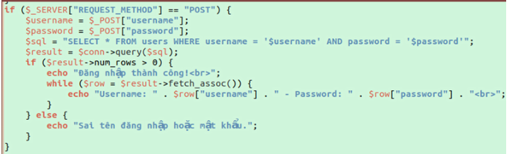
4.2.3 Xử lí Form Đăng Nhập:
Kiểm tra xem request có phải là POST không
Lấy username và password từ form
Tạo câu truy vấn SQL để kiểm tra đăng nhập
Nếu tìm thấy bản ghi (num_rows > 0), hiển thị "Đăng nhập thành công"
Ngược lại, hiển thị "Sai tên đăng nhập hoặc mật khẩu"

Slide 57
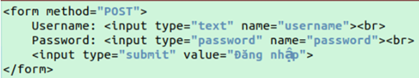
4.2.4 Giao diện Form
Tạo form HTML để nhập username và password
Phương thức POST để gửi dữ liệu
Các trường input để nhập thông tin
Luật sử dụng:
alert http any any -> any any (msg:"SQL Injection Attempt Detected"; content:"union select"; nocase; sid:1000003;)
alert http any any -> any any (msg:"SQL Injection Attempt Detected"; content:"' OR '1'='1"; nocase; sid:100005;)
alert http any any -> any any (msg:"SQL Injection Attempt Detected"; content:"admin' --"; nocase; sid:100006;)
alert http any any -> any any (msg:"SQL Injection Attempt Detected"; content:" or 1=1--"; nocase; sid:100007;)

Slide 58
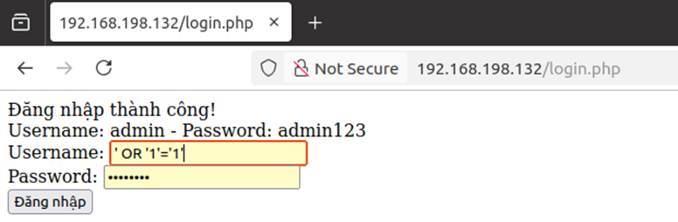
4.3 Mô tả demo
Bước 1: Thực hiện tấn công SQL Injection thủ công qua form
Trên máy tấn công:
Mở trình duyệt, truy cập http://192.168.198.132/login.php.
Nhập vào form:
Username: ' OR '1'='1'
Password: 123 (hoặc bất kỳ giá trị nào).
Nhấn "Đăng nhập".
Kết quả: Trang hiển thị "Đăng nhập thành công!" cùng thông tin tài khoản (nếu có).
Sử dụng các tài nguyên thiết kế này trong Bản thuyết trình Canva của bạn. Thiết kế vui vẻ!
Hãy xóa trang này trước khi trình bày.
Sử dụng các tài nguyên thiết kế này trong Bản thuyết trình Canva của bạn. Thiết kế vui vẻ!
Hãy xóa trang này trước khi trình bày.

Slide 59
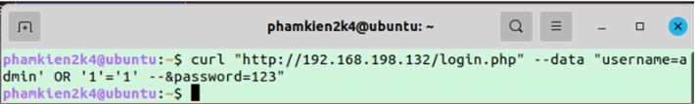
Bước 2: Sử dụng curl để tấn công
Trên máy tấn công, mở terminal:
curl "http://192.168.198.132/login.php" --data "username=admin' OR '1'='1' --&password=123"
Giải thích:
Gửi request POST với payload SQL Injection.
Truy vấn SQL:
SELECT * FROM users WHERE username = ‘admin’ OR ‘1’=’1’
Kết quả: Nhận được phản hồi “Đăng nhập thành công!” từ server.

Slide 60
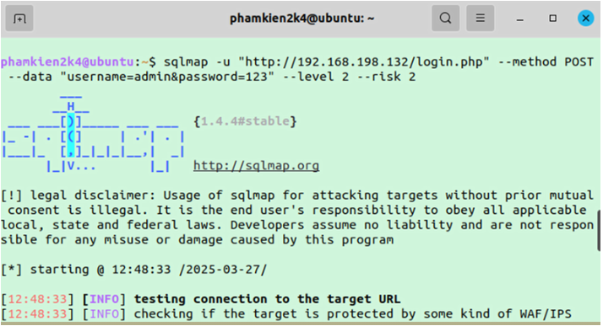
Bước 3: Sử dụng sqlmap để tấn công tự động
Trên máy tấn công chạy:
sqlmap -u "http://192.168.198.132/login.php" --method POST --data "username=admin&password=123" --level 2 --risk 2
Kết quả: sqlmap sẽ thử các payload SQL Injection (bao gồm ' OR '1'='1', union select, v.v.) và báo cáo nếu tìm thấy lỗ hổng.

Slide 61
Bước 4: Kiểm tra log trên máy mục tiêu
Trên máy mục tiêu, mở terminal:
sudo tail -f /var/log/suricata/fast.log
Quan sát với log khi thực hiện các bước tấn công trên:
-Với username ‘ OR ‘1’=’1’:
Giải thích:
Suricata phát hiện payload khớp với rule và ghi log vào fast.log.
Log hiển thị thời gian, mã sid, và địa chỉ IP nguồn/đích.

Slide 62
THANK YOU
FOR WATCHING!

